Slide 1
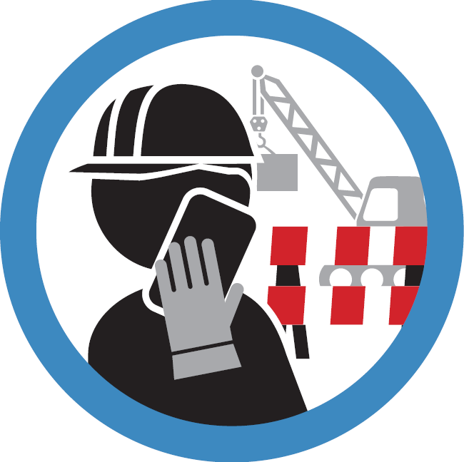
Gebruik een mobiel apparaat op een veilige plek De 8e WAVE veiligheidsregel

Slide 2
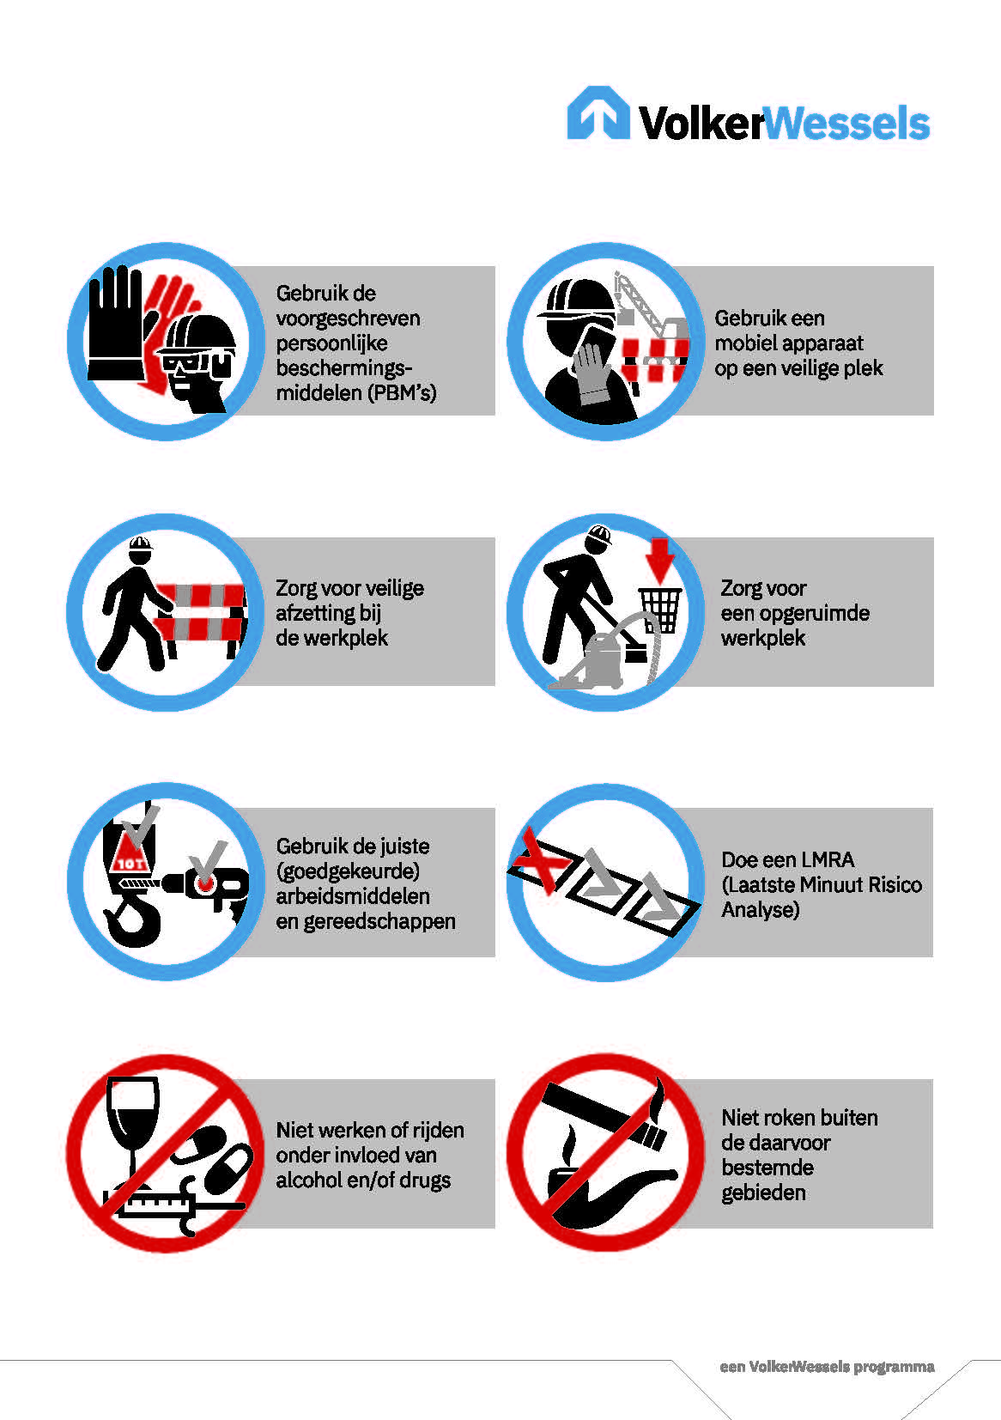
Aanleiding
Onze WAVE-waarden en veiligheidsregels zorgen er voor dat we allemaal aan het einde van de dag weer veilig thuis komen. Mobiele apparaten zijn niet meer weg te denken tegenwoordig. Voor zakelijke toepassingen en om privé in contact te blijven met je dierbaren, zijn we een groot gedeelte van de dag bereikbaar. Op onze operationele werkplekken zorgt dat ervoor dat we bijvoorbeeld nog even snel wat kunnen regelen, maar ook dat er risico’s ontstaan in combinatie met onze dagdagelijkse werkzaamheden.
Deze toolbox legt uit waarom VolkerWessels een 8e veiligheidsregel introduceert en hoe jij op een veilige wijze gebruik maakt van een mobiel apparaat op een operationele werkplek.

Slide 3
Gebruik van mobiele apparaten

Slide 4
Risico’s > wat kan er gebeuren?
Je bent afgeleid door het gebruik van het apparaat (appen, mailen, vergaderen, bellen, etc.) en daardoor onvoldoende bewust bezig met jouw eigen veiligheid en die van jouw omgeving.
Er kunnen gevaarlijke situaties ontstaan, bijvoorbeeld in de buurt van materieel, zware objecten of omgevingsverkeer.
Je kunt zelf onbedoeld in de gevarenzone terecht komen van voertuigen.
Als je een medewerker belt die in de uitvoering werkt, kan hij/zij worden afgeleid door het telefoontje.
In de afgelopen jaren heeft het gebruik van mobiele apparaten bijgedragen aan fatale ongevallen binnen VolkerWessels.

Slide 5
Risico’s > bij VolkerWessels
< PLACEHOLDER: plaats hier ondersteunend materiaal van jouw onderneming. Dat kunnen foto’s zijn waarop eerder is geconstateerd dat het gebruik van een mobiel apparaat tot een onveilige situatie heeft geleid of bijvoorbeeld relevante MOHS-meldingen uit de WAVE-app. >

Slide 6
Maatregelen > wat moet je doen? Tijdens de voorbereiding van werkzaamheden
Bepaal in de voorbereiding op de werkzaamheden één of meerdere locaties waar veilig gebruik gemaakt kan worden van mobiele apparaten.
Richt de locaties zichtbaar en veilig in.
Informeer aanwezigen op de operationele werkplek over het veilig gebruik van mobiele apparaten op de locatie en waar men veilig een mobiel apparaat mag gebruiken.

Slide 7
Maatregelen > wat moet je doen? Op operationele werkplekken
Bel vanaf een veilige plek.
Sta stil bij het voeren van telefoongesprekken om vallen en struikelen te voorkomen.
Houd het gebruik (bijvoorbeeld gesprek) kort! Duurt het gesprek langer of is het een lastig gesprek? Zet de auto of machine bij voorkeur aan de kant of bel later terug.
Gebruik de mobiele apparaten alleen voor zakelijke doeleinden (bijv. voor het afroepen van materialen, het melden van storingen of incidenten en ongevallen met de WAVE-app).
Voer privégesprekken in de ingelaste rust en schafttijden.
Het is verboden om je smartphone in je hand te hebben tijdens het rijden en/of het bedienen van een auto en machine!
Tijdens het bedienen van de auto en machine is het verboden om bij videovergaderingen het beeldscherm ingeschakeld te hebben. Overweeg bij lastige gesprekken de auto te parkeren.

Slide 8
Wat is een veilige plek?
Een mobiel apparaat gebruik je op een veilige plek. Een veilige plek is:
Door het project of de leidinggevende aangewezen en wanneer mogelijk afgebakend als veilige plek.
Buiten de route van werkverkeer of direct omgevingsverkeer.
Minimaal 4 meter van randen, gaten en uitsparingen in verband met valgevaar.
Op afstand van een last welke gehesen of geheven wordt en buiten de draaicirkel van machines.
In een explosie veilig gebied (gevaarlijke stoffen).
Waar je goed zichtbaar bent voor je collega’s.

Slide 9
Samen in gesprek
Laat jij je afleiden door mobiele apparaten op de werkplek?
Wat kun je op deze werkplek doen om veilig(er) met mobiele apparaten te werken?

Slide 10
Bedankt voor je aandacht!
veiligheid@volkerwessels.com
https://www.volkerwessels.com/nl/downloadpagina-veiligheid

Slide 11
Aanvullende vragen voor gesprek
Aanvullende vragen voor de toolbox. De vragen zijn naar eigen inzicht in te zetten.
Wie heeft al wel eens een melding gemaakt van een situatie waar een mobiel apparaat bij betrokken was?
Ben jij altijd veilig tijdens het telefoneren?
Hoe vaak gebruik jij je telefoon in de auto? En waarom doe je dat?
Wat kun je zelf doen om veilig gebruik te maken van een mobiel apparaat op de operationele werkplek?
Waar is op deze werkplek de aangewezen locatie om veilig gebruik te maken van een mobiel apparaat?
Wie heeft de WAVE-app op zijn of haar telefoon staan? Waar ging de laatste melding over die je hebt gemaakt?

